Slide 1



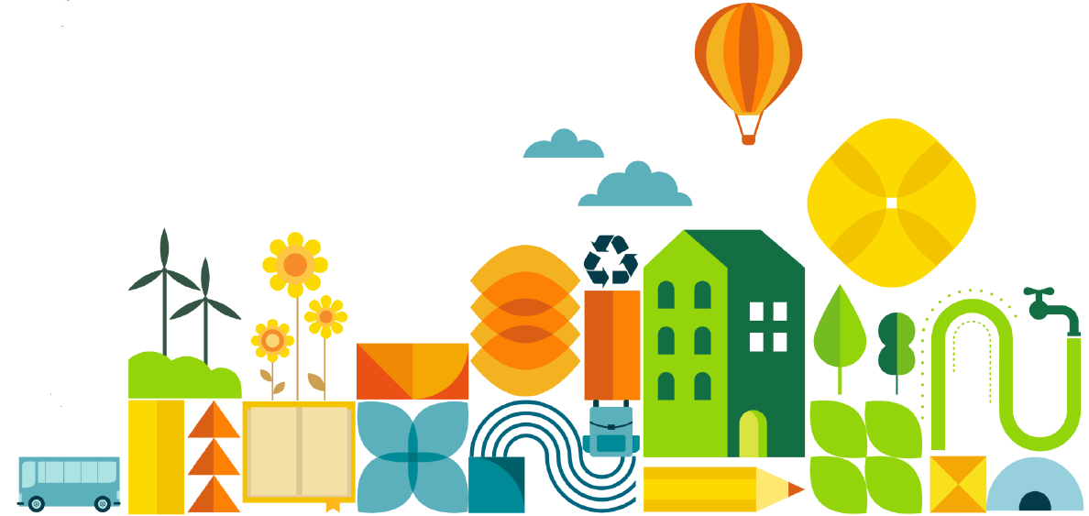
La Carta per l’educazione alla Biodiversità
«I giovani sono attori chiave nell’affrontare le sfide della sostenibilità e i relativi processi decisionali»
UNESCO - Education for Sustainable Development: Towards achieving the SDGs
L’Italia, con la modifica dell’art. 9 della Costituzione, ha riconosciuto un valore primario e costituzionalmente protetto alla tutela dell’ambiente, della biodiversità e degli ecosistemi, ponendo l’accento sull’interesse di questi temi per le future generazioni.
Inoltre, è stato modificato l’art. 41: l’iniziativa economica privata trova ora nuovi limiti nel non recare danno all’ambiente e alla salute; attività pubblica e privata sono indirizzate e coordinate anche a fini ambientali.
In ambito globale, la tutela della biodiversità, la lotta al cambiamento climatico e il contrasto alla desertificazione rappresentano temi centrali, strettamente connessi. L’anno in corso, il 2022, celebra due ricorrenze significative: i 50 anni dalla Conferenza su uomo e ambiente delle Nazioni Unite di Stoccolma, dalla quale ha preso origine il Programma UNESCO «Man and the Biosphere» (MAB), e i 30 anni dal primo Summit della Terra, la Conferenza sull'ambiente e lo sviluppo delle Nazioni Unite di Rio de Janeiro, dalla quale è scaturita anche la Convenzione sulla diversità biologica.
Nell’Unione europea, la Strategia del 2019 «EU Green Deal» e la Comunicazione della Commissione europea «Next Generation EU», insieme alla Strategia europea sulla biodiversità 2030, pongono al centro la transizione verde come visione per un futuro in cui entro il 2050 sia raggiunta la neutralità climatica e tutti gli ecosistemi siano ripristinati, resilienti e adeguatamente protetti.
Gli obiettivi di salute e prosperità del pianeta e di tutti gli esseri viventi che lo abitano si possono perseguire solo con una serie di misure per la sostenibilità ambientale, economica e sociale, volte alla decarbonizzazione, alla mobilità sostenibile, al miglioramento della qualità dell’aria, al contrasto del consumo di suolo, alla tutela delle risorse idriche, alla protezione e al ripristino della biodiversità, alla tutela del mare, alla promozione dell’agricoltura sostenibile e dell’economia circolare, anche riducendo drasticamente il consumo di prodotti di plastica monouso.
Una rivoluzione verde nella transizione che deve coinvolgere tutti gli stakeholders: pubblica amministrazione, imprese, as- sociazioni e cittadini, perché sono i modelli cultu- rali dominanti - di vita, di produzione e di consumo - le cause principali della perdita di biodiversità e cambiamento climatico.
Proteggere e ripristinare il patrimonio di diversità biologica significa dare valore alla vita e all’equilibrio tra uomo ed ecosistemi, e rappresenta per la società una fonte di resilienza straordinaria: perdere tale ricchezza sarebbe un’insostenibile ingiustizia per le future generazioni.
E’ dunque fondamentale agire collettivamente ed educare le nuove generazioni a comprendere la complessità dei fenomeni della natura: gli alunni e gli studenti, con gli insegnanti e con tutto il sistema scolastico, attraverso adeguate conoscenze e competenze tecnico-scientifiche, attraverso una sensibilità sociale e ambientale sempre più avvertita, possono dare forza al percorso di transizione ecologica che l’Italia sta portando avanti.
Il Ministero dell’Istruzione accompagna le scuole nella transizione ecologica e culturale e nell'attuazione dei percorsi di educazione sui temi dell’ambiente, della biodiversità e degli ecosistemi con il programma «Rigenerazione Scuola». Le Scuole, infatti, in quanto interlocutori privilegiati di giovani, ragazze e ragazzi, svolgono un ruolo fondamentale per educarli ad abitare il pianeta in modo sostenibile e per renderli partecipi e protagonisti del cambiamento.
Il Ministero della Transizione Ecologica svolge un ruolo centrale per la tutela della biodiversità e favorisce azioni di educazione ambientale con particolare riferimento alle attività progettuali educative rivolte alle Scuole.
Il «Manifesto Youth4Climate» - promosso in occasione della 26esima Conferenza delle Parti della Convenzione ONU sul clima di Glasgow - ha reso i giovani di tutto il mondo ambiziosi protagonisti della sfida contro il cambiamento climatico: il coinvolgimento attivo delle giovani generazioni nello sviluppo di attività interculturali, internazionali e intergenerazionali sono determinanti per sostenere gli impegni globali per la salvaguardia della natura.

Slide 2











La Carta per l’educazione alla biodiversità
Principi generali ed impegni
Promuovere percorsi trasformativi che favoriscano conoscenza, competenza e comportamenti responsabili e virtuosi per costruire una società attenta alle esigenze dell’ambiente e della biodiversità
Diffondere una cultura della biodiversità che promuova i diritti ecologici di tutti gli esseri viventi, in stretto legame con i principi di sostenibilità, equità, accessibilità, inclusione, prosperità e pace
Diffondere le conoscenze degli equilibri complessi del pianeta Terra, della biosfera e dei suoi ecosistemi, dei servizi ecosistemici e del capitale naturale come elementi essenziali per lo sviluppo sostenibile
Trasmettere alle nuove generazioni la consapevolezza che le risorse del pianeta sono limitate, abbandonando la cultura dello scarto e dello spreco a vantaggio della cultura del risparmio, del riuso e del riciclo
Perseguire comportamenti e consumi eco-sostenibili in grado di soddisfare le esigenze della collettività senza alterare gli equilibri della natura, ad esempio riducendo il consumo dei prodotti di plastica monouso
Costruire il senso di legalità maturando la consapevolezza del legame imprescindibile fra le persone e la cura del Pianeta
Continuare a sensibilizzare gli alunni e gli studenti sui temi della relazione tra crisi climatica e perdita della biodiversità, partendo dai temi della raccolta differenziata, dell’inquinamento nelle città, dell’uso di energie rinnovabili, della mobilità sostenibile, nel quadro dei relativi Obiettivi dell’Agenda 2030 dell’ONU e di quelli della Strategia Nazionale per lo Sviluppo Sostenibile
Diffondere sempre più il valore della biodiversità, della tutela e conservazione del territorio, del mare e del patrimonio naturale e culturale, anche attraverso le significative esperienze di rete tra le aree protette nazionali, europee ed internazionali
Agire in modo sistemico sui temi dell’educazione ambientale, attivando collaborazioni per coinvolgere le istituzioni, gli enti locali, le aree protette e tutti i soggetti della comunità educativa e sociale nei progetti scolastici
Facilitare e accrescere l’accesso ai dati e alle informazioni sui temi ambientali al fine di assicurare che la conoscenza di alunni e studenti sia basata su solide evidenze tecniche e scientifiche, anche con l’uso delle nuove tecnologie
Far conoscere la bioeconomia (agricoltura, silvicoltura, pesca, produzione alimentare, bioenergia e bioprodotti) e il sistema dell’economia circolare, insegnando a costruire i mestieri, i servizi e le imprese del futuro a zero emissioni, circolari e rigenerative, nel rispetto del valore delle tradizioni identitarie

